Slide 1
2. Organisation comptable 2.1 Les comptes
Chaque recette, chaque dépense, chaque élément du patrimoine de l’entreprise est enregistré dans un document qui récapitule son historique.
Ce document est appelé un compte.

Slide 2
2. Organisation comptable 2.2 Plan comptable
Les comptes possèdent un numéro normalisé qui est le même pour toutes les entreprises. Cette liste de comptes avec numéro est appelée plan comptable

Slide 3
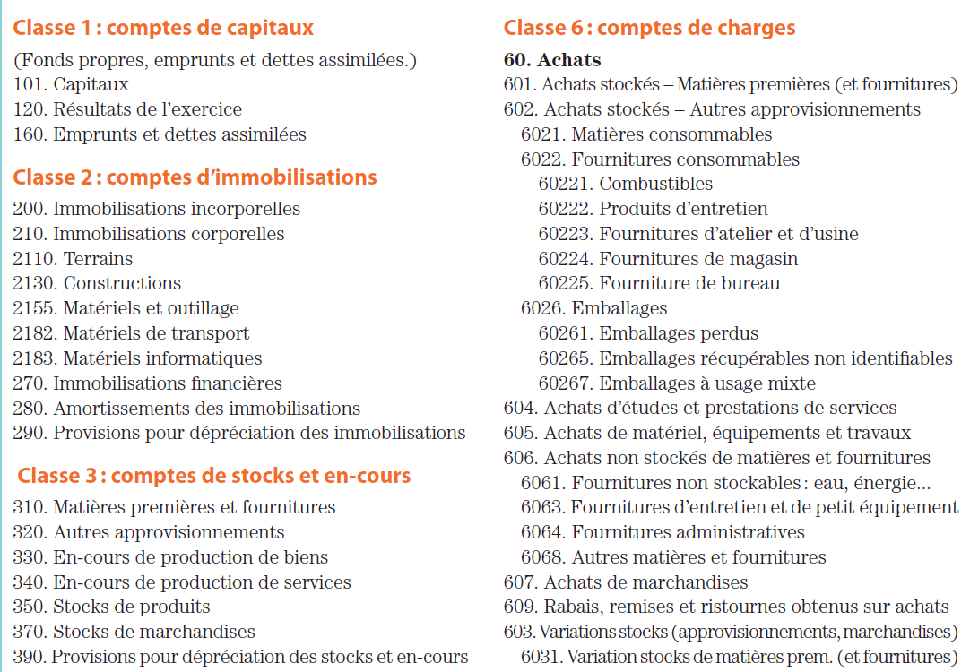
2. Organisation comptable 2.2 Plan comptable
Extrait plan comptable

Slide 4
2. Organisation comptable 2.3 Compte de résultat
Il récapitule toutes les activités qui ont entraîné :
un enrichissement (produits, classe 7)
ou
un appauvrissement (charges, classe 6)
de l’entreprise au cours de l’exercice comptable.

Slide 5
2. Organisation comptable 2.3 Compte de résultat
Les activités de l’entreprise sont classées par nature
les activités d’exploitation liées à l’exploitation courante et normale de l’entreprise (achats et ventes de produits, matières, marchandises, salaires, assurances, loyers et taxes diverses, etc.) ;
les activités financières concernant les activités qui permettent à l’entreprise de se financer (intérêts perçus ou versés, escomptes accordés ou obtenus, pertes ou gains de change, etc.) ;
les activités exceptionnelles n’ont pas pour objectif la réalisation des finalités de l’entreprise, ce sont des activités annexes ou accessoires qui doivent, normalement, le demeurer (pertes ou gains sur cessions d’immobilisation, dons, amendes, pénalités payées ou perçues, etc.).

Slide 6
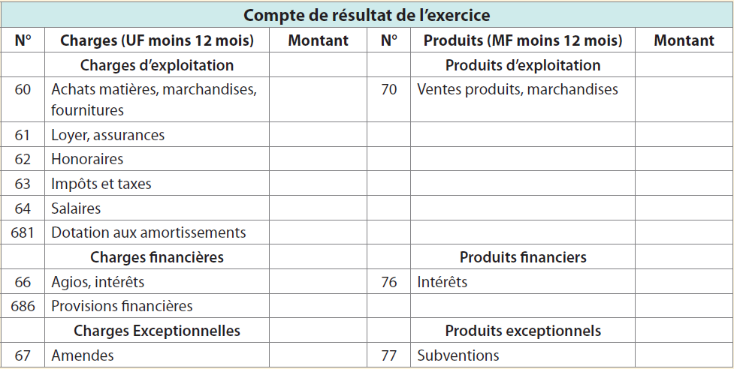
2. Organisation comptable 2.3 Compte de résultat
Sa présentation normalisée est la suivante :

Slide 7
2. Organisation comptable 2.4 Le bilan
Il présente le patrimoine de l’entreprise à la fin de l’exercice comptable.
Le passif récapitule les moyens de financements dont l’entreprise a bénéficié (ressources).
Les apports des actionnaires, des associés ou du propriétaire en capital (classe 1).
Les emprunts ou dettes assimilés remboursables à long terme (classe 1).
Les dettes à court terme : fournisseurs, État, salariés, organismes sociaux… (classe 4).

Slide 8
2. Organisation comptable 2.4 Le bilan
L’actif récapitule les utilisations qui ont été faites des moyens de financement (emplois).
Les investissements durables en immobilisations (classe 2)
incorporelles : brevets, licences, fonds de commerce
corporelles : terrains, constructions, matériels, mobiliers, matériels de bureau, moyens de transport, etc.
financières : participations dans les filiales ou actions possédées sur d’autres sociétés
Les utilisations à plus court terme des moyens de financement (actif circulant) :
les stocks de matières, marchandises, en-cours de production, produits finis (classe 3)
les créances : clients, avances aux salariés, acomptes aux fournisseurs, etc. (classe 4)
les disponibilités non utilisées qui sont en banque, en caisse ou aux CCP (classe 5)

Slide 9
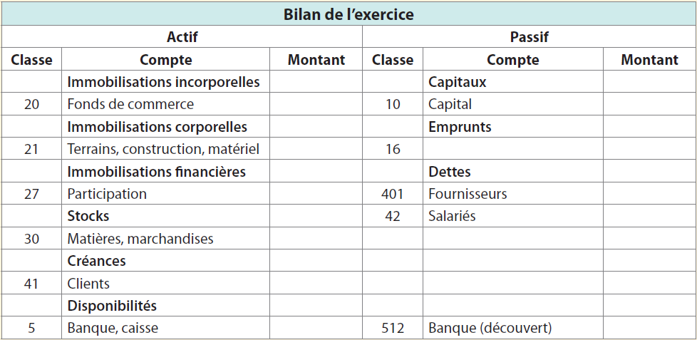
2. Organisation comptable 2.4 Le bilan

Slide 10
2. Organisation comptable 2.5 La balance
Elle récapitule tous les comptes de l’entreprise et permet de vérifier le respect de la partie double lors des enregistrements.
Pour chaque compte apparaît :
le total débit,
le total crédit,
le solde (différence entre le total débit et le total crédit).
Contrôle :
total débits = total crédits
total soldes débiteurs = total soldes créditeurs.

Slide 11
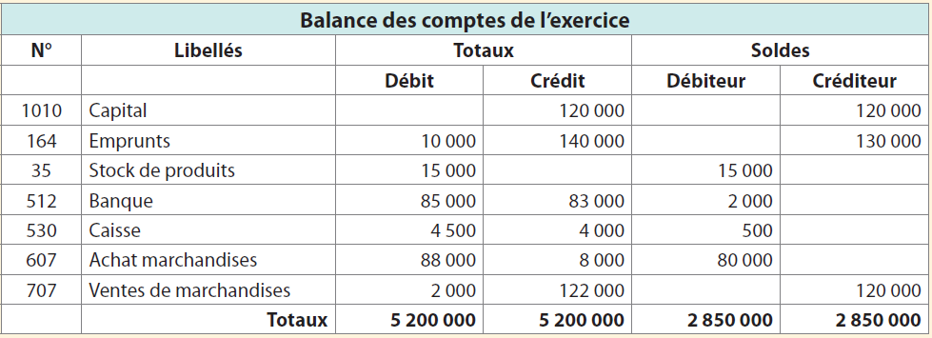
2. Organisation comptable 2.5 La balance
Contrôles
Total débits = total crédits et total soldes débiteurs = total soldes créditeurs.
Attention, la balance ne permet pas de voir les erreurs d’imputation (exemple : le compte 607000 achats de marchandises a été débité à la place du compte 601000 achats de matières).

Slide 12
2. Organisation comptable 2.6 Le journal
L’article 8 du code du commerce rend obligatoire la création d’un document qui récapitule chronologiquement les opérations économiques d’une entreprise.
Ce document est le journal. Dans sa forme classique, il se présente ainsi :

Slide 13
2. Organisation comptable 2.6 Le journal
Perfectionnement
l’utilisation d’un journal unique dans une entreprise est complexe lorsque la société dépasse une certaine dimension.
Dans ce cas, plusieurs journaux sont créés et sont spécialisés selon la nature des opérations à enregistrer et selon les services existants.

Slide 14
2. Organisation comptable 2.6 Le journal
Journaux les plus utilisés
journal banque : il enregistre les mouvements bancaires
journal achats : il enregistre les achats avec TVA et est tenu par le service achats
journal ventes : il enregistre les ventes et est tenu par le service commercial
journal paie : il enregistre les salaires et est tenu par le service du personnel
journal OD (opérations diverses) : il enregistre les opérations qui ne peuvent être enregistrées dans les journaux précédents. Exemples : écritures de détermination de la TVA à décaisser, écritures de fin d’année (d’inventaire ou de clôture).

Slide 15
2. Organisation comptable 2.6 Le journal
Attention :
la création de plusieurs journaux rend possible l’erreur de double enregistrement (une même écriture est saisie dans deux journaux).
Dates | N° compte | Journal banque | Débit | Crédit
01/01 | 607000 | Achat de marchandises | 10 000,00
01/01 | 445660 | TVA déductible sur ABS | 2 000,00
01/01 | 512000 | Banque |  | 12 000,00
Dates | N° compte | Journal achats | Débit | Crédit
01/01 | 607000 | Achat de marchandises | 10 000,00
01/01 | 445660 | TVA déductible sur ABS | 2 000,00
01/01 | 512000 | Banque |  | 12 000,00

Slide 16
2. Organisation comptable 2.6 Le journal
Il en découle les règles suivantes
une même écriture ne peut jamais être enregistrée dans deux journaux à la fois
les écritures faisant intervenir un compte de charges (classe 6) sont enregistrées dans le journal des achats
les écritures faisant intervenir des comptes de produits (classe 7) sont enregistrées dans le journal des ventes
les achats ou ventes au comptant sont enregistrés en utilisant les comptes 401 (fournisseurs) ou 411 (clients)

